Slide 1
МЕГА-ПРОЕКТ «НОВАЯ ЯКШУРКА»
91.01 Деятельность библиотек и архивов
91.02 Деятельность музеев

Slide 2
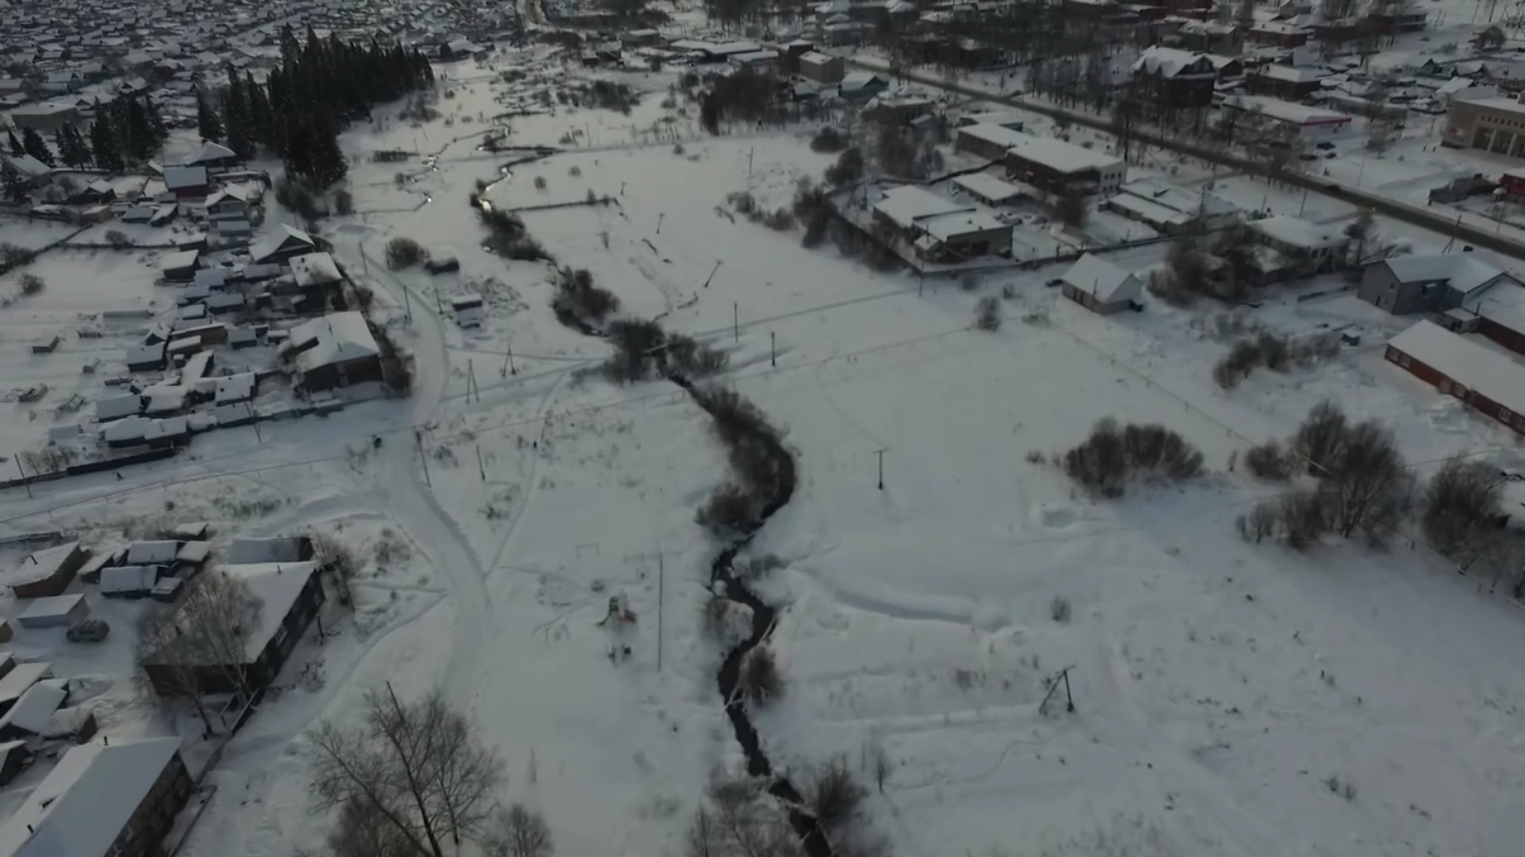
Территория проекта – центральная часть села Якшур-Бодья

Slide 3
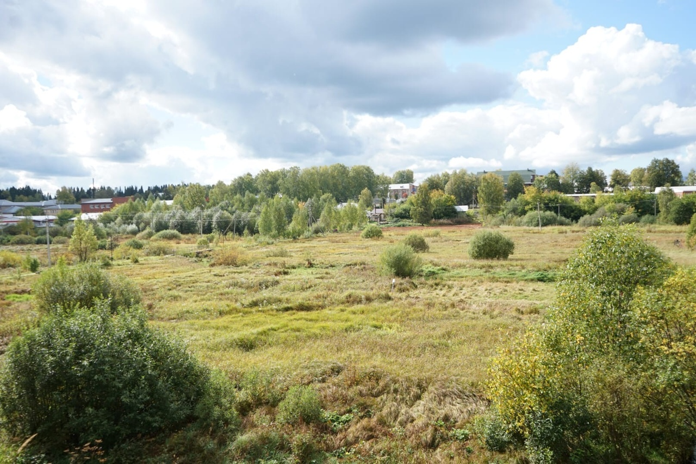
Пойма реки Якшурки

Slide 4
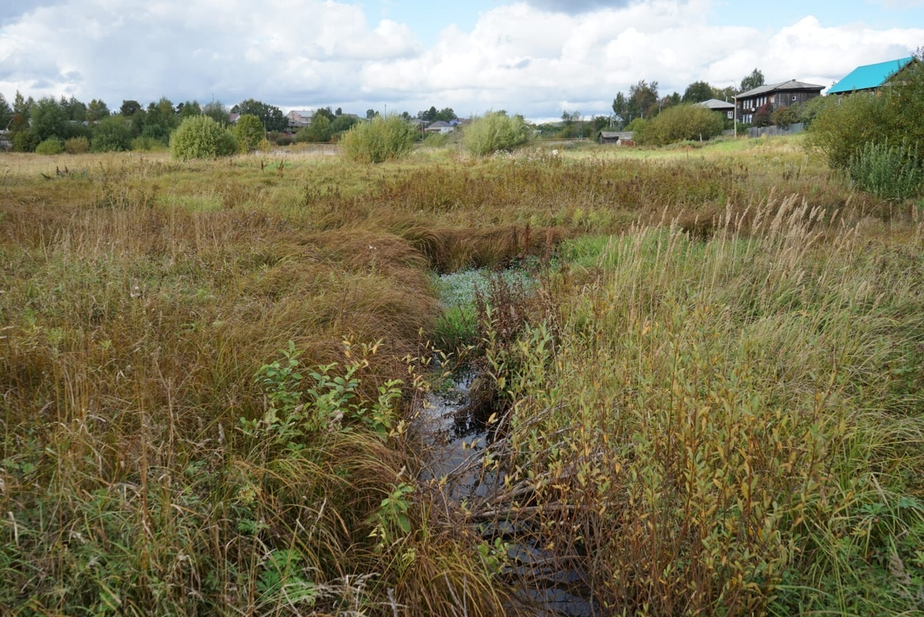
Речка Якшурка

Slide 5
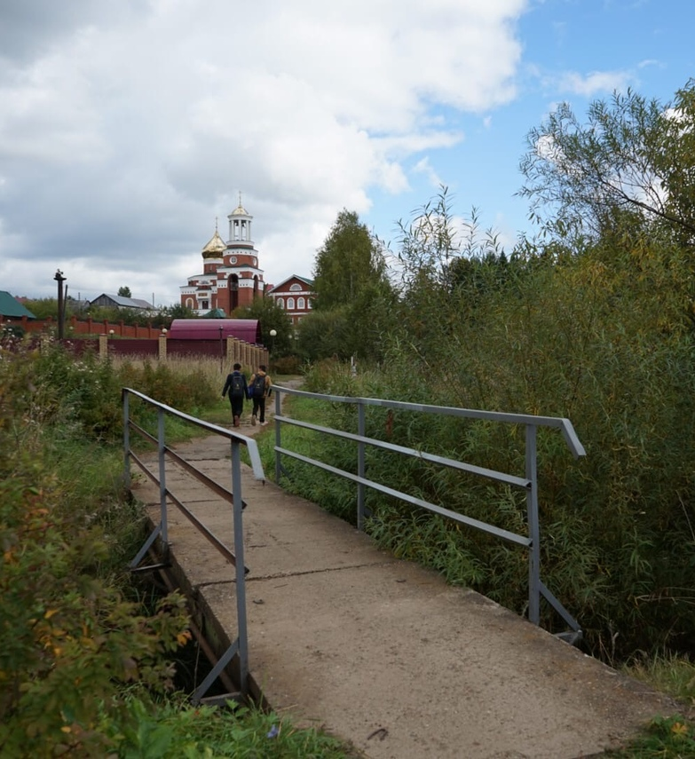
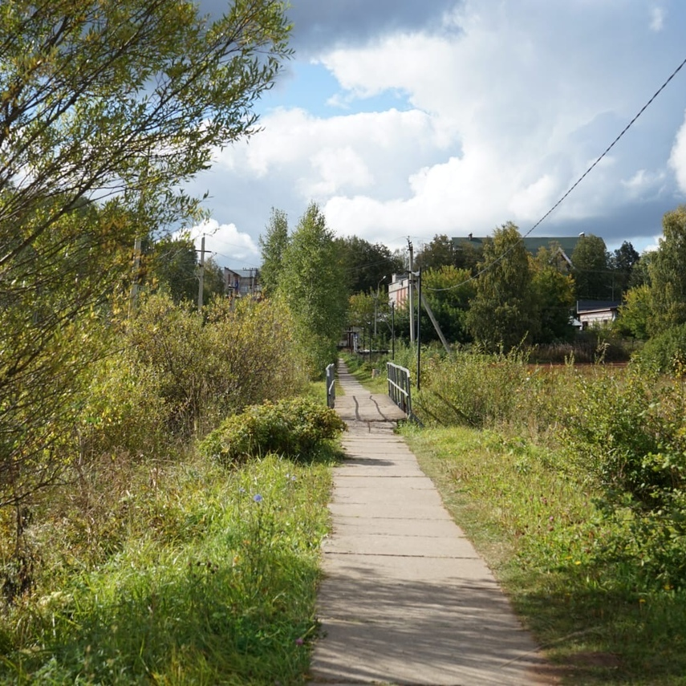
Мостики и тропинки

Slide 6
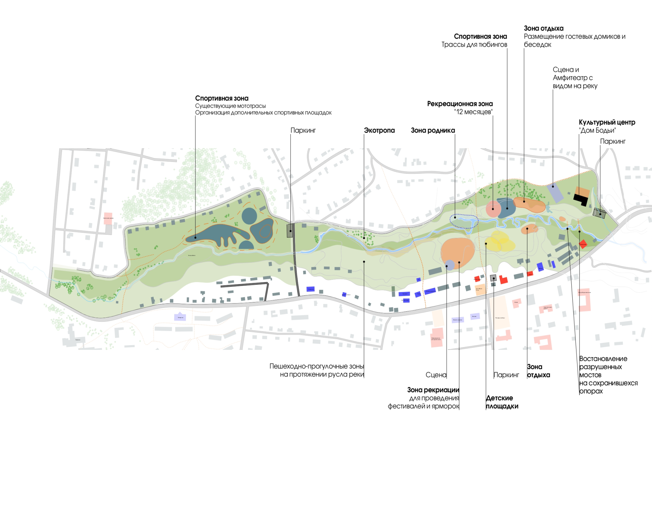
Схема зонирования поймы речки Якшурки

Slide 7
Архитектурный комплекс «Якшур-Бодья – открытый дом» в центре села Якшур-Бодья.
Перед комплексом – федеральная трасса М-7 Волга (трафик 8,5 тысяч машин в день)
На заднем плане – территория Новая Якшурка, где запланировано проведение Фестиваля «ВОРОТись»

Slide 8
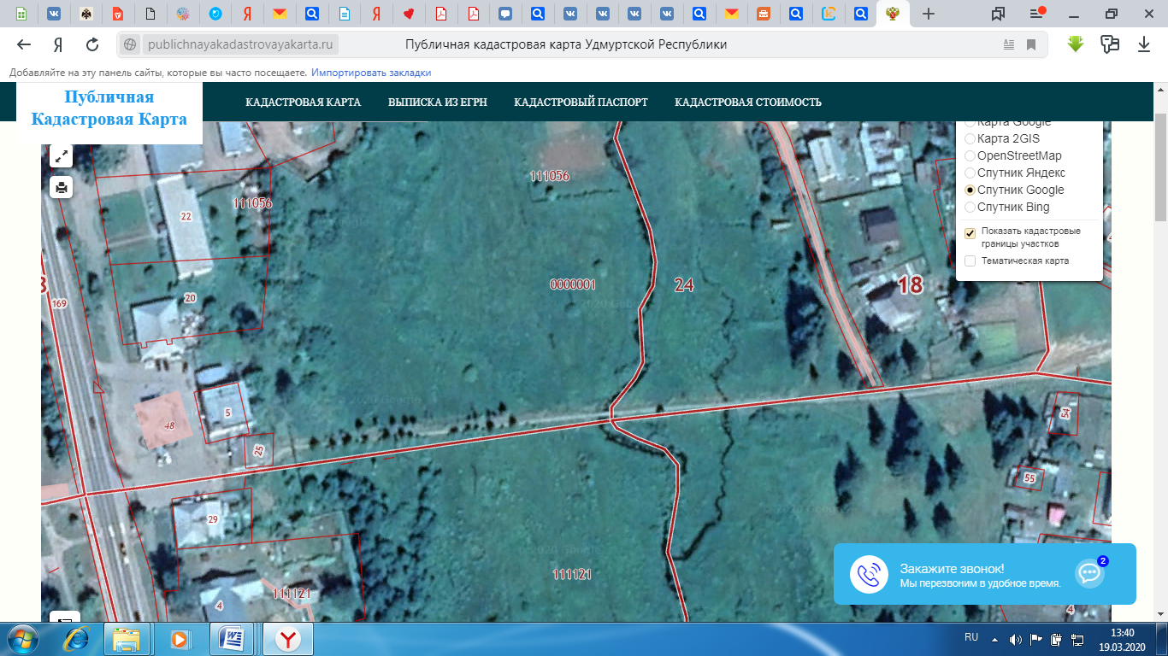
Арх. Комплекс карета
Территория фестиваля «ВОРОТись»
Трасса М7-Волга
Речка Якшурка

Slide 9
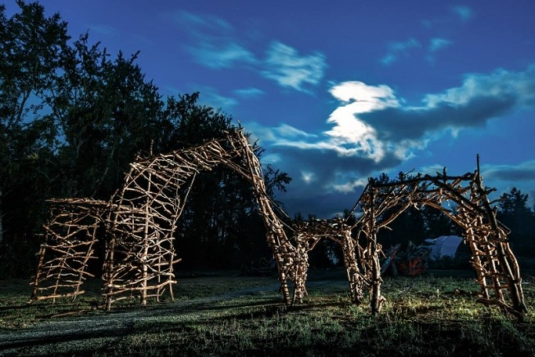
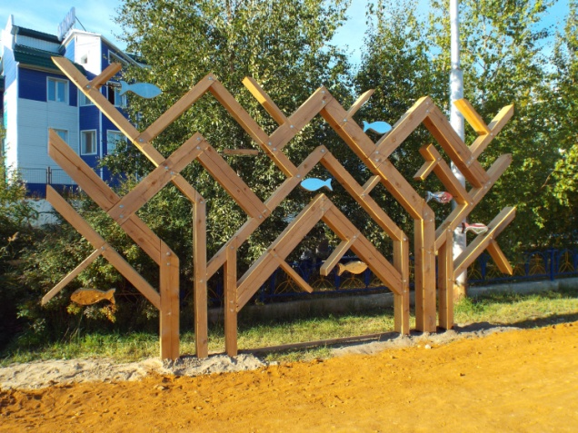
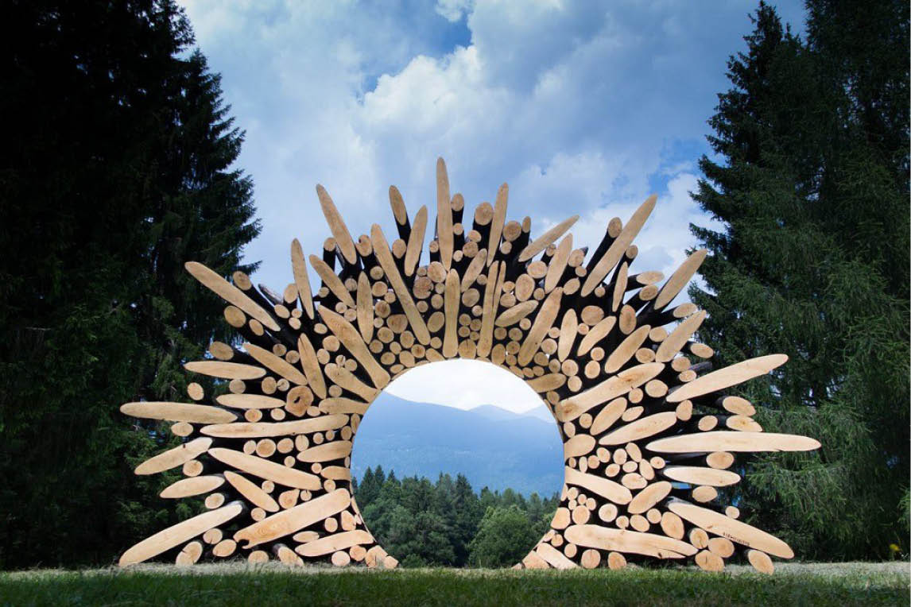
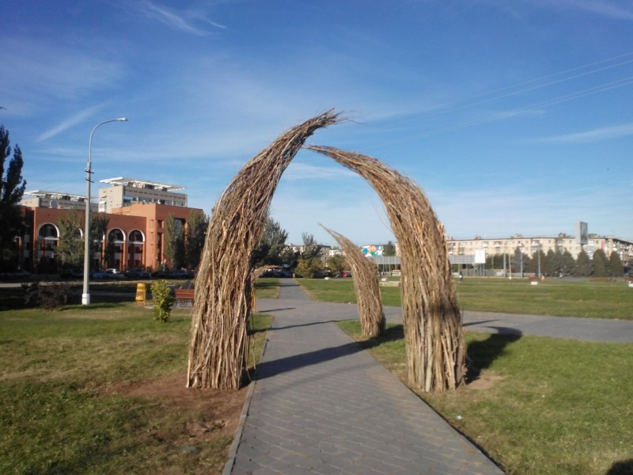
ФЕСТИВАЛЬ «ВОРОТись» фестиваль арт-объектов с темой «ВОРОТА»

Slide 10
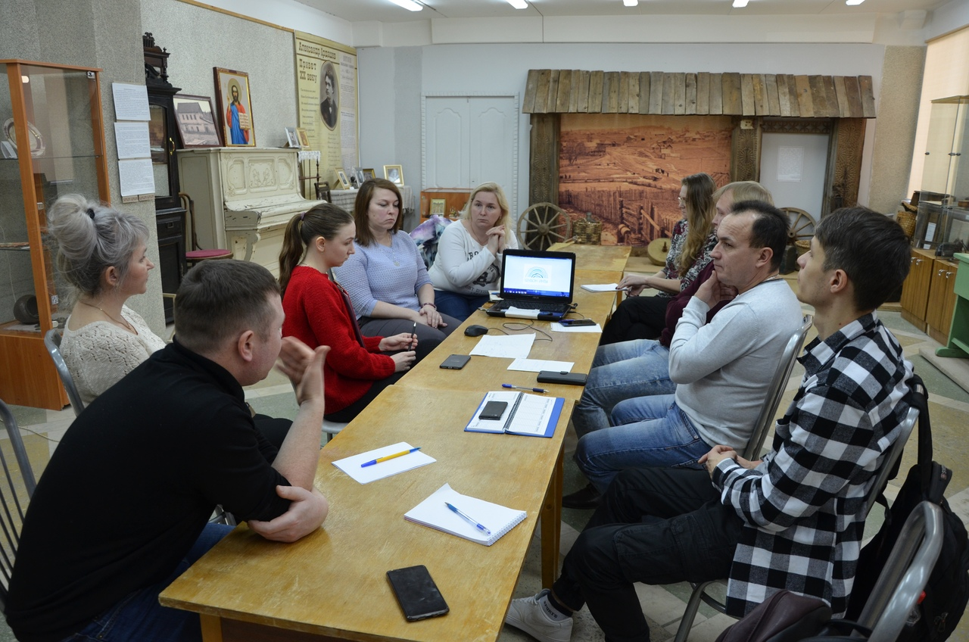
КОМАНДА ПРОЕКТА
Широбоков Николай, руководитель проекта, глава МО «Якшур-Бодьинское».
Вахрушева Оксана, администратор проекта, методист Якшур-Бодьинского МАУ
«Информационно-культурный центр».
Пасынкова Любовь, консультант (тема ворот в истории села), директор Якшур-Бодьинского музея
Соловатова Мария и Брюханов Лев, скульпторы, члены Творческого Союза художников России. Кураторы фестиваля «ВОРОТись»
Ившина Софья, дизайнер. Дизайнерское сопровождение проекта – дизайн-проект развития территории, логотипы, объявления.
Иванов Роман, директор АНО «Якшур-Бодья – открытый дом» . Медиа-сопровождение.
Встреча в краеведческом музее, на заднем плане – восстановленные деревенские ворота

Slide 11
ПРОБЛЕМЫ
проблема отсутствия в селе Якшур-Бодья (население около 8000 человек) современных креативных общественных пространств, где сельские жители могли бы качественно организовывать свой культурный досуг, комфортный отдых, знакомиться с национальной культурой и обычаями через новые форматы культурных мероприятий.
массовый отток молодежи из сельской местности в города

Slide 12
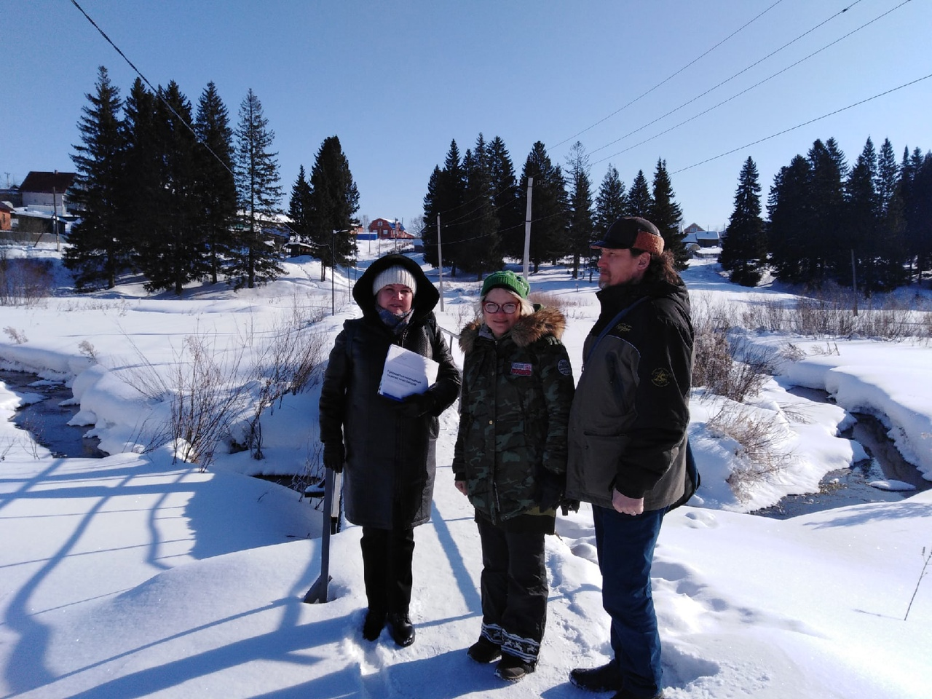
Скульпторы Мария Соловатова и Лев Брюханов оценивают площадку для проведения фестиваля

Slide 13
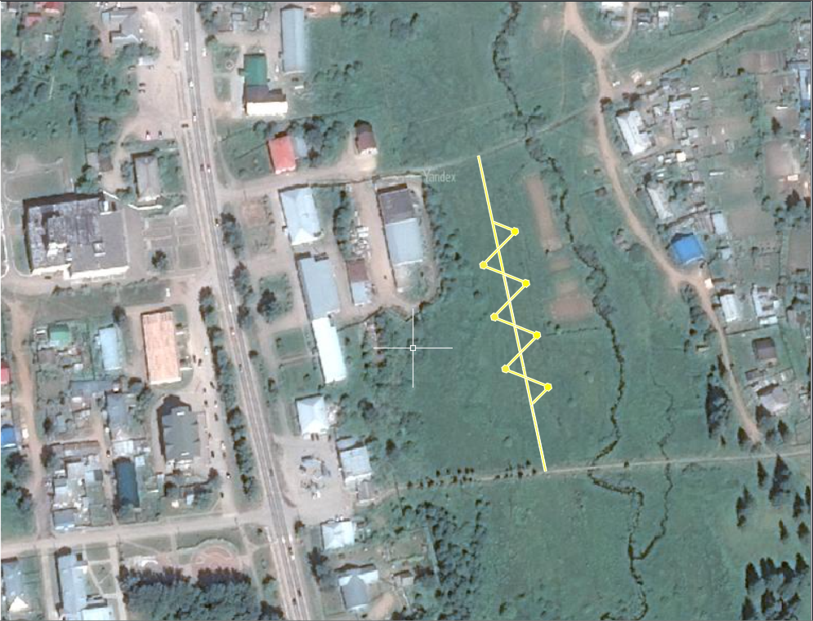
БУДУЩАЯ ПЛОЩАДКА ФЕСТИВАЛЯ С ТРОТУАРАМИ И ПЛОЩАДКАМИ ДЛЯ АРТ-ОБЪЕКТОВ

Slide 14
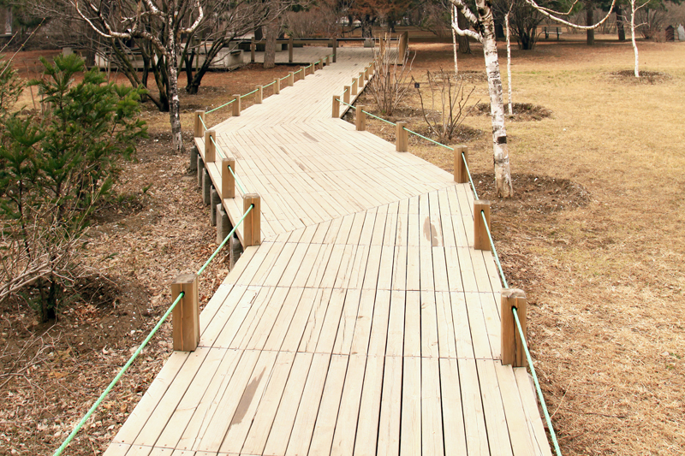
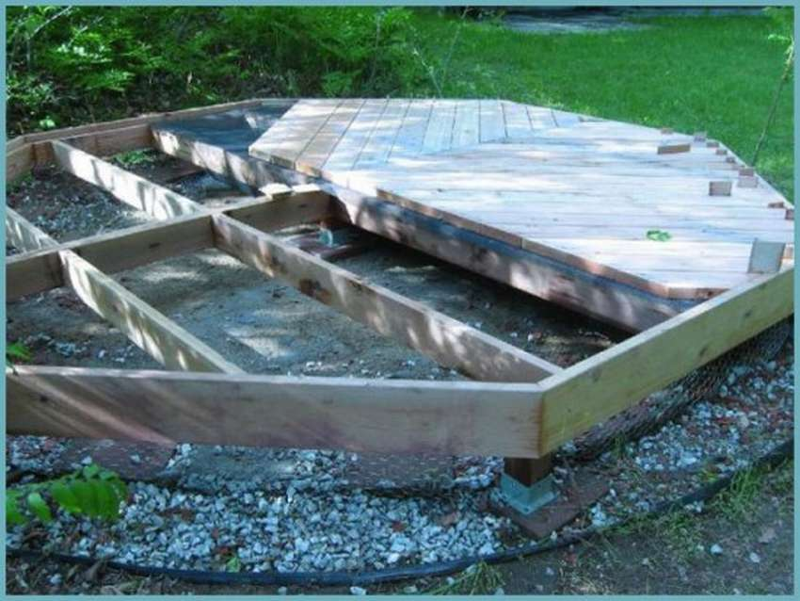
Образцы тротуаров и шестиугольной площадки для арт-объекта. Ширина тротуара – 1,5 метра. Сторона шестиугольника площадки – 1,5 метра

Slide 15
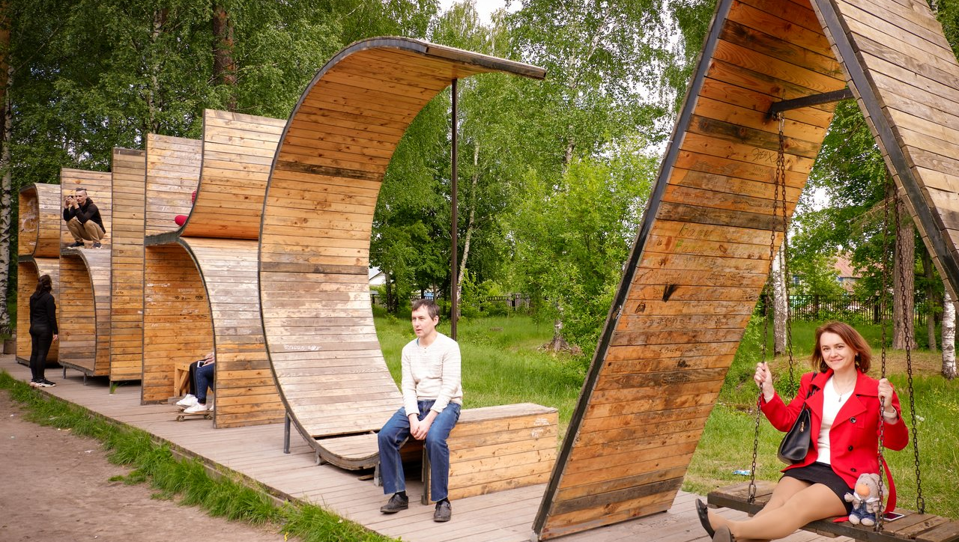
ОЖИДАЕМЫЕ РЕЗУЛЬТАТЫ ПРОЕКТА
Появится креативное сельское пространство на заброшенной территории, которое станет площадкой для проведения культурно-досуговых мероприятий нового формата для молодых семей с детьми и молодежи села Якшур-Бодья.

